Slide 1
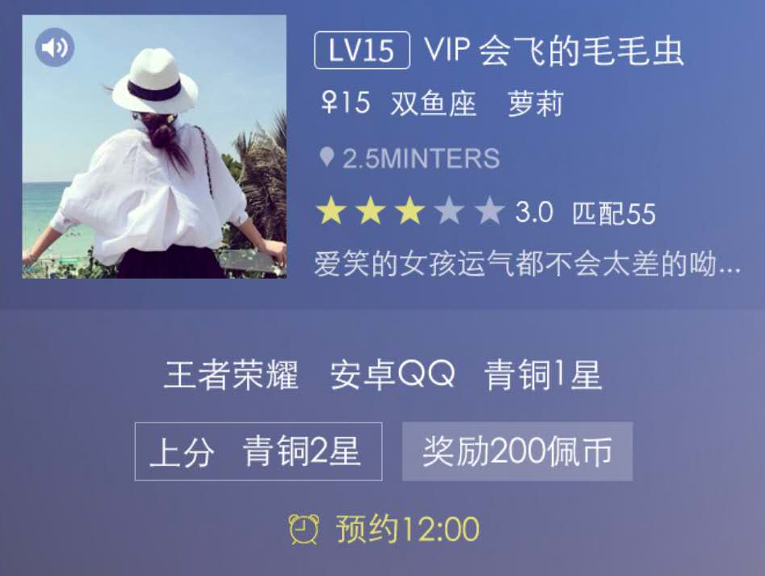

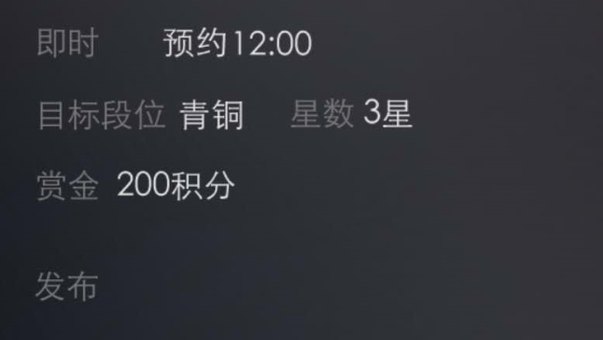

业务背景澄清
A
服务需求方
B
服务提供方
假设A是“会飞的毛毛虫”，A 发布如上需求，表示：
1) A 在 “安卓QQ”上玩“王者荣耀”，QQ指登录游戏绑定的账号，
2) A的目前的等级是“青铜1星”
3) A需要有一人B(服务提供方)来带带A，把“星数”从“1星”提高到“4星”（提高3星）
4) A愿意付出200 佩币给B

Slide 2
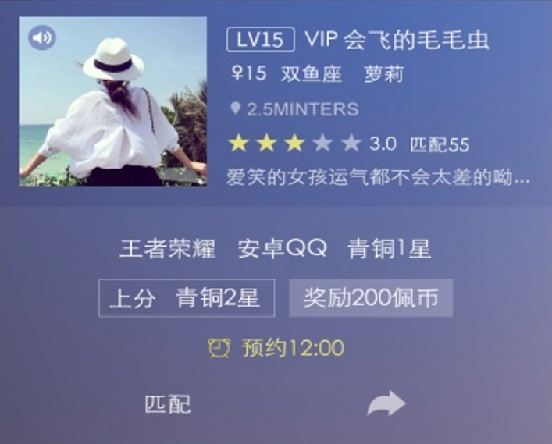
首页
用户名片 属性说明
1 | 语音标签 | 点击播放个人语音标签， 只有一条，可以由权限设置
2 | 用户图像
3 | 用户等级 | 此等级表示再本系统的等级，不是游戏等级
4 | VIP | 表示是否是系统VIP
5 | 用户昵称
6 | 性别
7 | 年龄
8 | 星座 | 根据生日算出。
9 | 用户个性标签 | 系统给出选项， 最多3个
10 | 位置信息 | 再主页位置信息表示此用户和app使用者的距离，打开APP时候上传一次。
11 | 星级 | 3星半该如何显示？ 接单后根据互评得出。
12 | 具体星级 | 3.5
13 | 匹配用户数量 | 发布需求和接收需求的总次数
14 | 个人评价 | 个性签名
1
3
4
5
2
6
7
8
9
10
11
12
13
14
15
16
17
18
19
20
21
22

Slide 3
用户需求 属性说明
15 | 游戏名称 | 用户玩的游戏名称
16 | 游戏平台 | 用户玩的手机平台（安卓或IOS）和 登录账号类型（QQ）
17 | 游戏等级 | 用户玩的当前游戏等级 用户手动输入
18 | 用户需求 | 用户发布的需求
19 | 用户需求愿意付出的佩币 | 用户需求愿意付出的佩币
20 | 需求的时间 | 用户需求的时间 不需要加日期 因为有效期只有24h
1
3
4
5
2
6
7
8
9
10
11
12
13
14
15
16
17
18
19
20
21
22

Slide 4
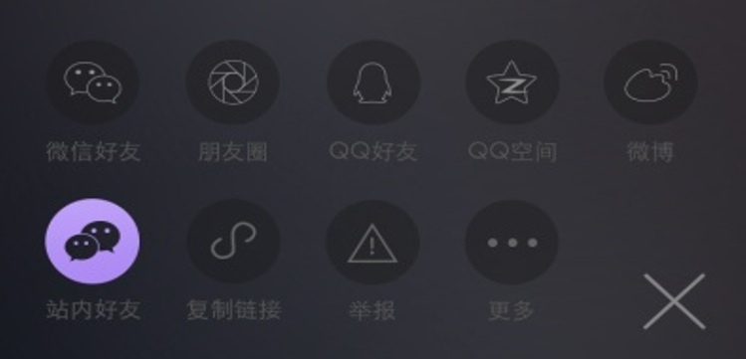
1
3
4
5
用户需求
2
21 | 匹配 | 点击匹配， 接受邀请，即转入对话页面 聊天页面置顶先发送此需求的链接地址。 出现两个按钮：“接收”“拒绝”
22 | 分享 | 把此用户需求分享给其它用户， 跳出如下页面
 |  | “站内好友”表示站内互相关注的用户
6
7
8
9
10
11
12
13
14
15
16
17
18
19
20
21
22

Slide 5
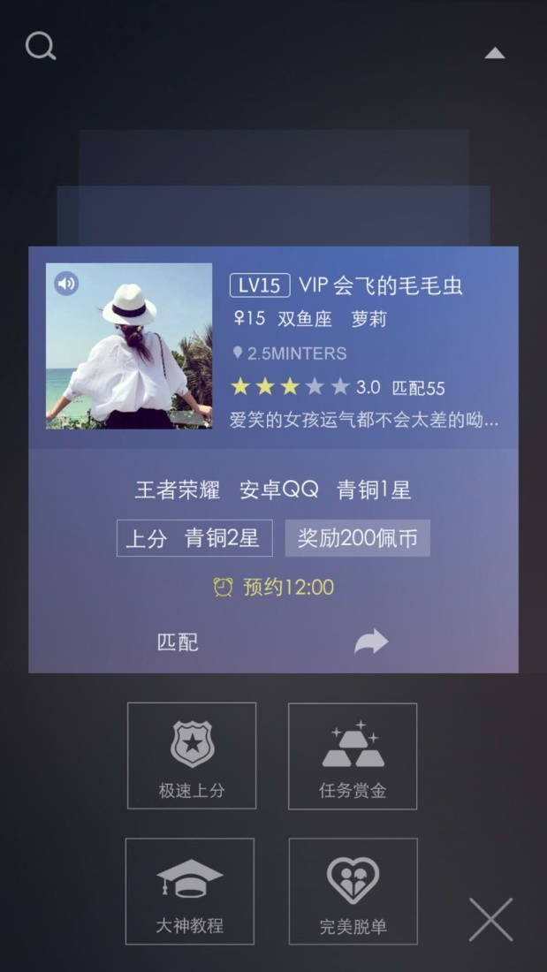
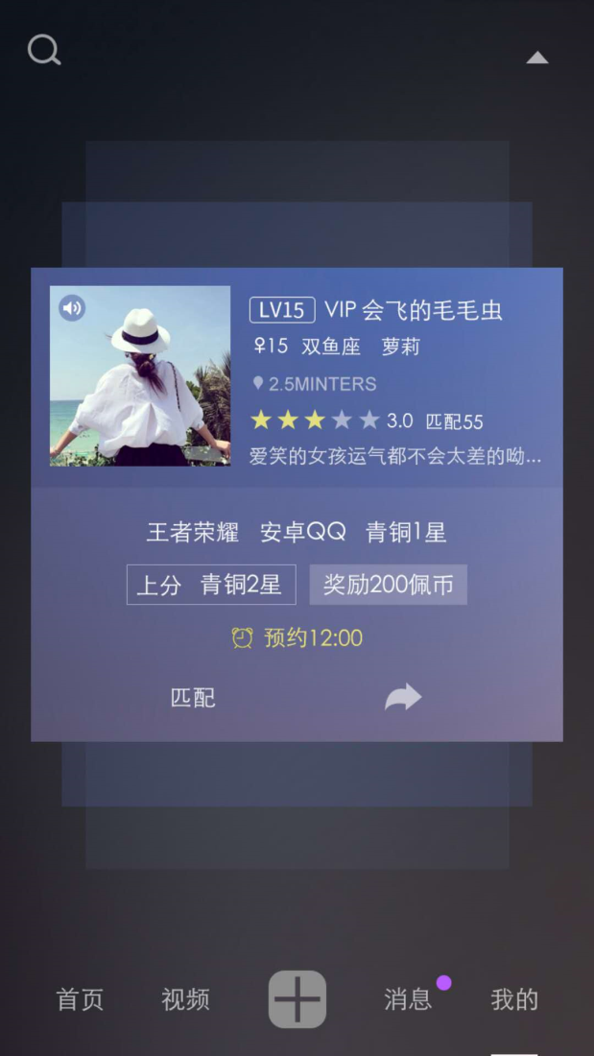
左边部分不是一开始就这样的，是吗？应该先显示右边的？
点击+后，如果用户没有注册或登录，则先进入“用户注册/登录”页面
其它区域虚化，或者直接进入“注册页面”
注册完成后，跳回刚才的页面，可以填写具体信息

Slide 6
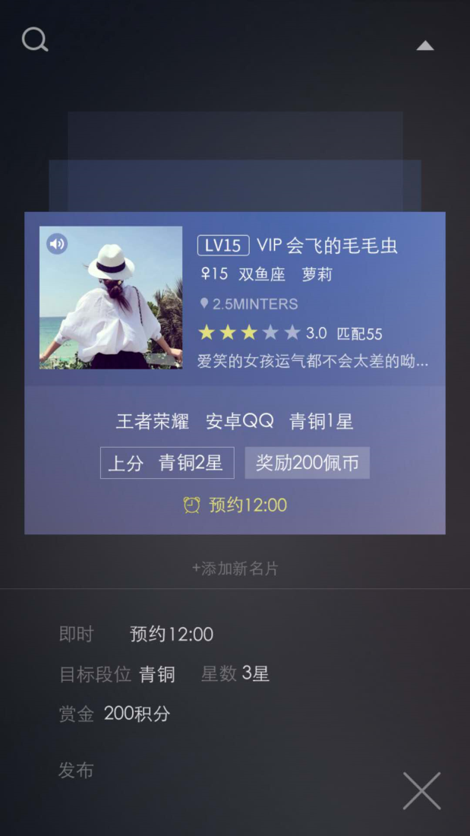
1
2
点击“极速上分”，出现右边页面，用户名片虚化
1 2只能选一个
点预约，出现“时间选择”界面，
点“目标段位”，出现“目标段位选择”界面
点“星数”，出现“星数选择”界面
点“赏金”，出现“赏金选择”界面
“积分”改”佩币”

Slide 7

这就是“游戏名片”
这个表示邀请的对象吗？
如果是，这个建议放更加显眼的位置（颜色）
极速上分 | 我提供服务 酬金
任务赏金 | 我发布需求 赏金
大神教程 | 免费或收费，没有具体目标，安照局数来。
完美脱单 | 完全免费

Slide 8
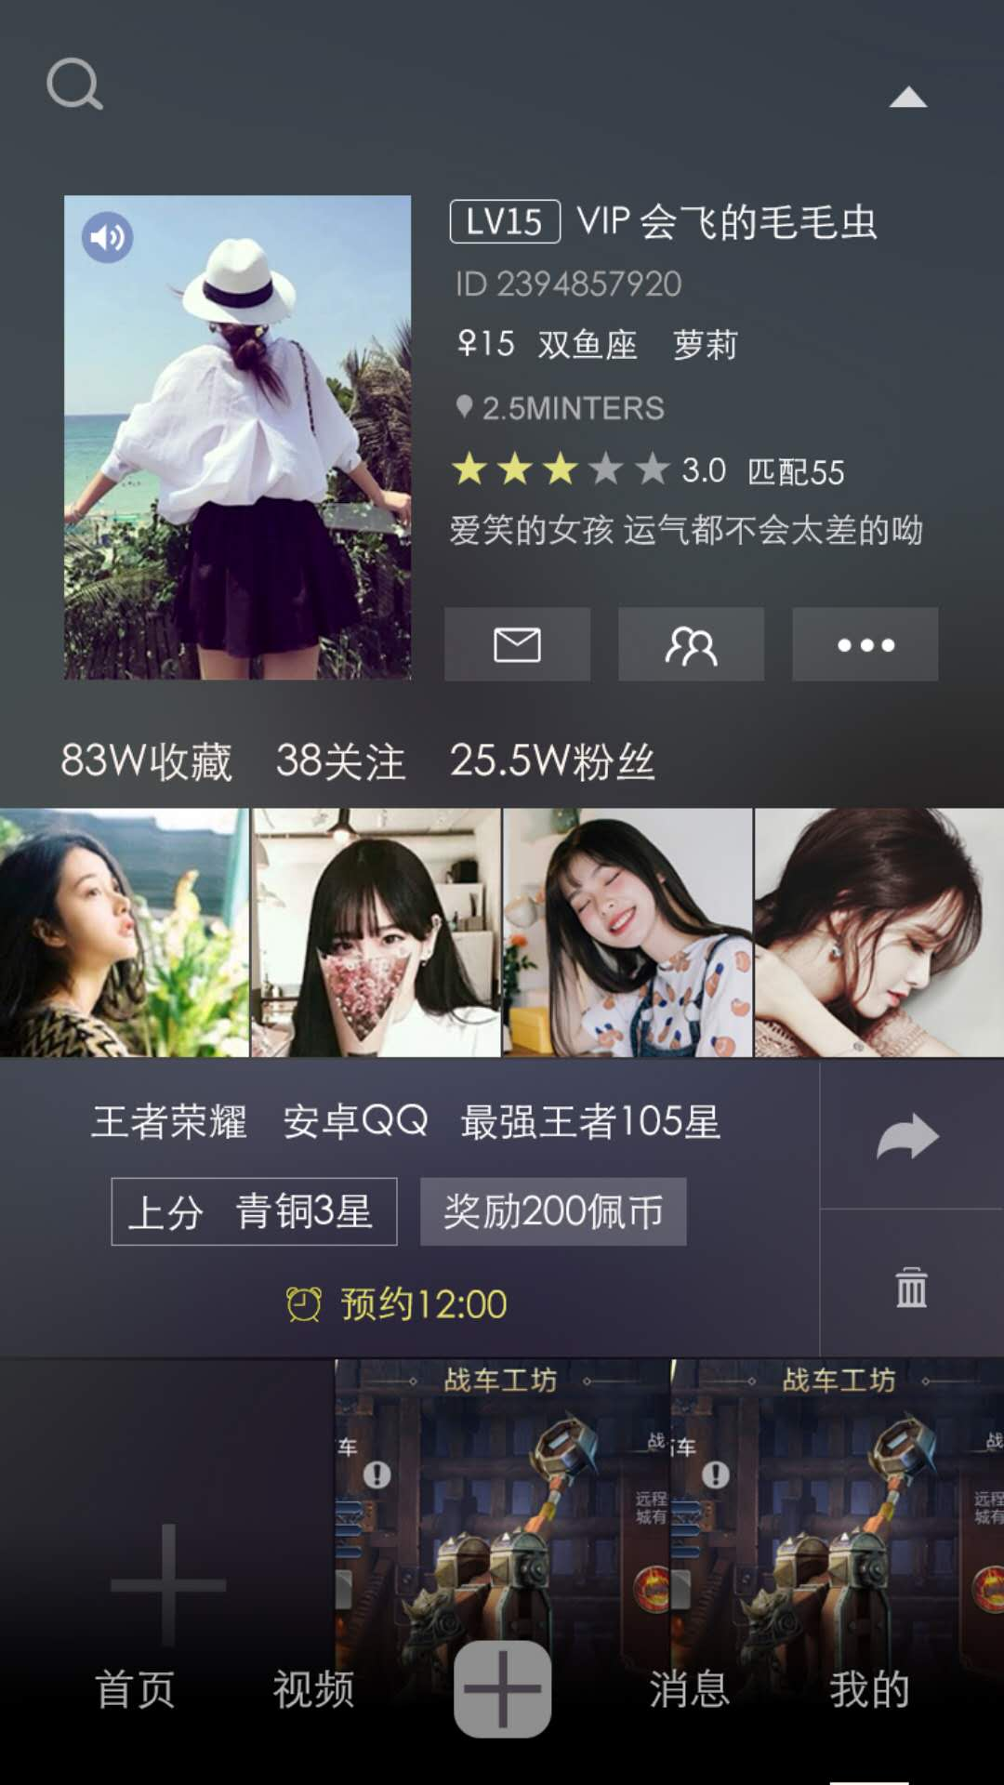
用户主页
用户页面 属性说明
1 | 本人收藏数量
2 | 本人关注数量
3 | 本人粉丝数量 | 我被关注，但我没有关注你的数量
4 | 这些图片是什么？ 最多4张，占满一行 | 点哪里上传？ 点任何一张图片，转入“上传图片”界面
5 | 本人发布的需求？ | 一个时刻只能有一个需求 一个需求在接收后，可以满足下一个需求。 不能发布超过1个没有被接受的需求。
6 | 分享本人需求 | 分享渠道和page3一致
7 | 删除本人需求
8 | 本人上传的游戏视频 | 单个视频最大超过10M（待定）
9 | 上传视频 | 点击+号跳出视频选择页面
1
2
3
4
5
6
7
9
8

Slide 9
用户主页
用户页面 属性说明
1 | 留言
2 | “关注” | 不需要对方同意
3 | 更多 | 功能待定
1
2
3

Slide 10
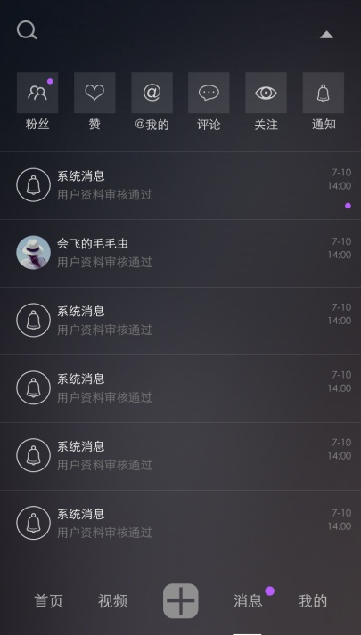
消息
1.用户能通过顶部按钮筛选
2.顶部按钮，每个大类，若有未读消息，右上角显示粉色小点
3.中部按时间先后显示消息，时间越后越考前，未读短信显示小粉点
4.系统消息永远置顶

Slide 11
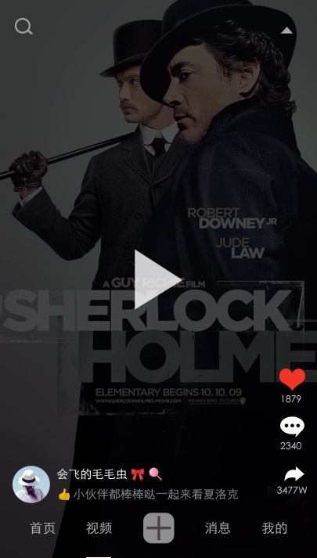
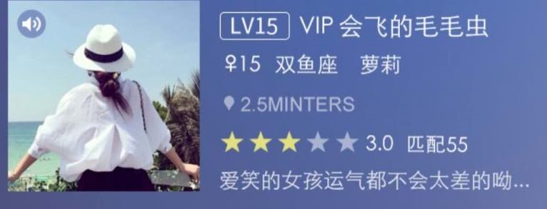
视频
视频属性说明
1 | 视频发布者头像
2 | 视频发布者昵称
3 | ？ | 不需要昵称一部分
4 | ？ | 不需要，昵称一部分
5 | 视频描述
6 | 分享次数 | 点击后，跳出如下页面， 再多一个“收藏”按钮
7 | 评论次数 | 点击进入评论页
8 | 点赞次数 | 不点赞，白心
9 | 播放/暂停
9
8
1
2
3
7
4
5
6

Slide 12
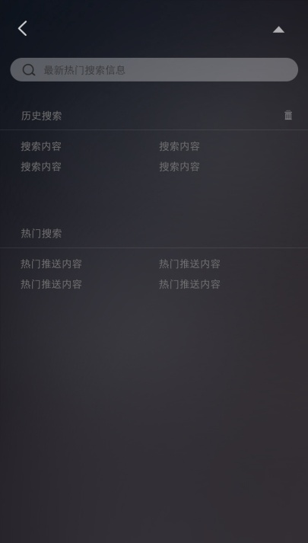
搜索

Slide 13
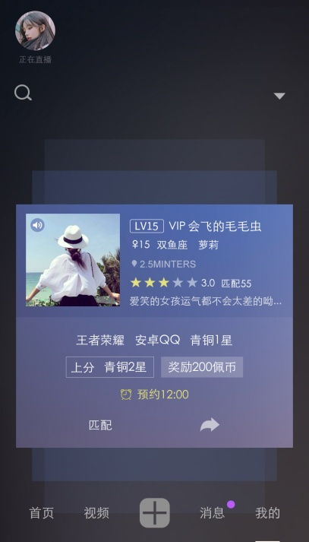
直播

Slide 14
其它
点三角出现什么菜单？

